Slide 1
2018 ICCAD-E Color-aware Routing for Double Patterning

Slide 2
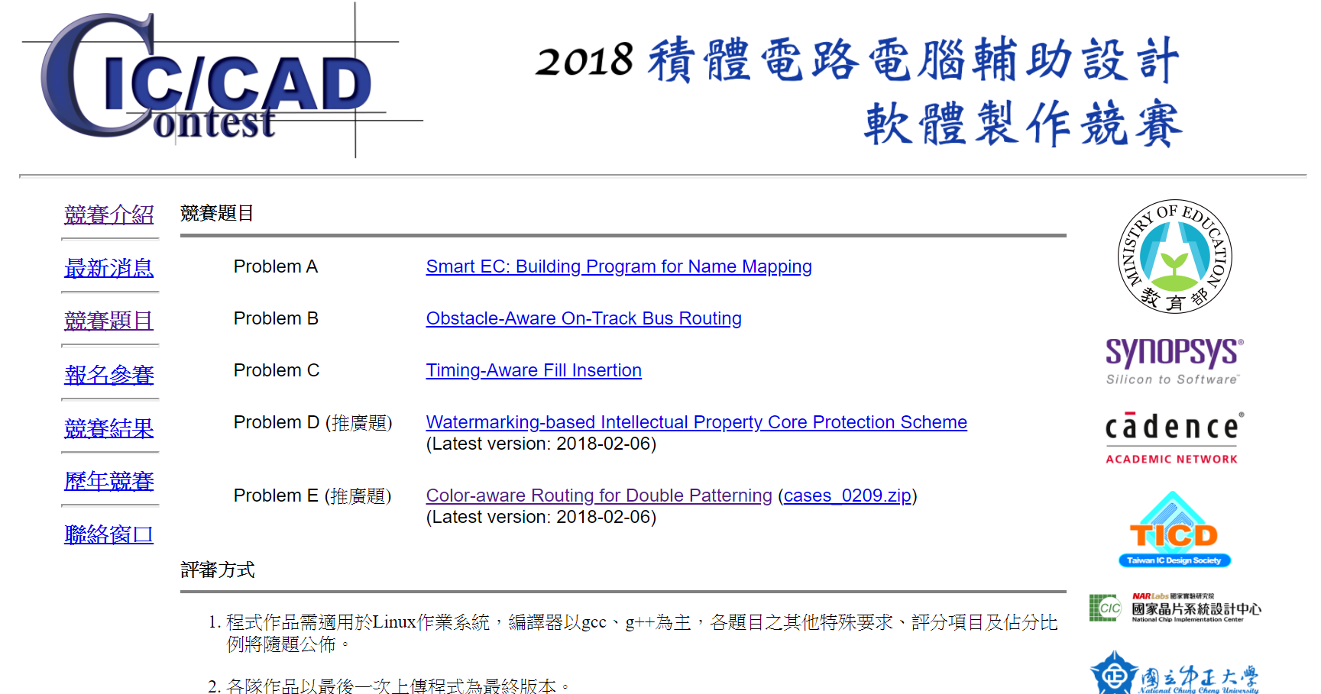
Website
ICCAD website – http://iccad-contest.org/2018/tw/problems.html
Problem E – http://iccad-contest.org/2018/tw/Problem_E/2018ICCADDContest_ProblemE_0412.pdf

Slide 3
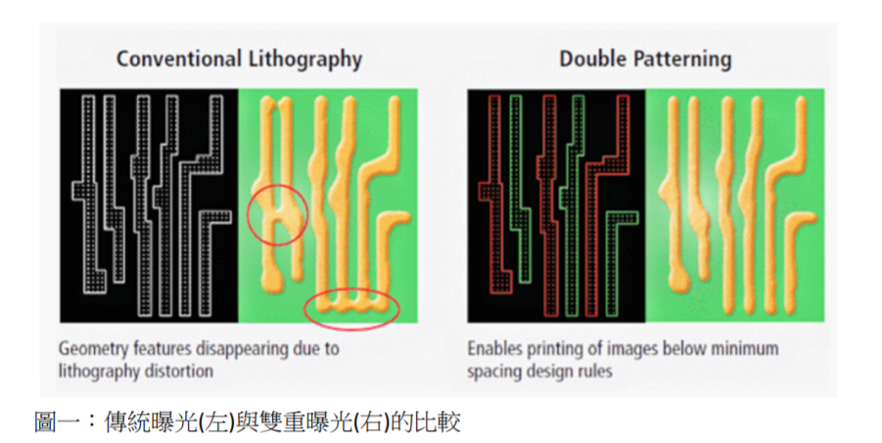
Introduction
Notes:
對於 45nm 或以上的積體電路製程，傳統的 193nm 波長浸潤式顯影仍可以滿足 最小線寬的需求，但隨著製程進步到 32nm 或以下，單次曝光已無法應付最小 線寬的需求，如圖一左邊所示。因此發展出新的雙重曝光(Double Patterning)技術，將同一金屬層曝光分為兩次，如圖一右的紅色與綠色。
因應雙重曝光的技術，繞線時也將每一金屬層分為兩種顏色。圖二是雙重曝光繞線的一個例子，Metal 1 分為綠色與紫色兩種；Metal 2 則分為藍色與綠色兩 種。在雙重曝光中，相鄰的相同金屬層必須分別屬於兩種不同的曝光序(以不同顏色代表)，否則會發生 Color Conflict，曝光後會有短路的情況，就像圖一左。在圖二的右上角，由於相鄰兩條 Metal 2 被 assign 到同一曝光層(藍色)，因此就發生了 Color Conflict。
此外在不同曝光層的使用上，平均的使用可以提升良率，也就是對同一金屬層而言，我們儘量平均地指定到兩個曝光層(顏色)上，而不是偏向使用單一曝光層。

Slide 4
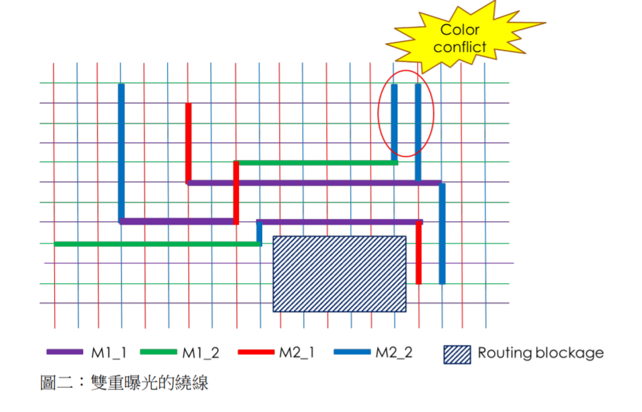
Color conflict

Slide 5
Problem
Target - Routing
All pins in a single net need to be connected (No open pins)
No wire across or contact any blockage
No color conflict (No short violation)
Only horizontal and vertical line

Slide 6
Layer – Four metals
Layer | Layer No. | Pitch | Direction
Metal 1 | 1 | 0.5 | Horizontal
Metal 2 | 2 | 0.5 | Vertical
Metal 3 | 3 | 0.5 | Horizontal
Metal 4 | 4 | 0.5 | Vertical
Each metal has two colors

Slide 7
Pin Definition File
1 2 20.0 20.0 ## pin 1, metal 2, 位置 x:20.0 y:20.0
2 1 50.0 50.0 ## pin 2, metal 1, 位置 x:50.0 y:50.0
3 1 20.0 50.0 ## pin 3, metal 1, 位置 x:20.0 y:50.0
4 2 40.0 50.0 ## pin 4, metal 2, 位置 x:40.0 y:50.0

Slide 8
Net Connection File
1 1 2 N ## net 1, 連接 pin 1, 2, 非 critical net (N)
2 3 4 Y ## net 2, 連接 pin 3, 4, 是 critical net (Y)

Slide 9
Blockage Definition File
30.0 30.0 40.0 40.0 (左下 x=30 y=30，右上 x=40 y=40)
80.5 30.5 100.0 53.0 (左下 x=80.5 y=30.5，右上 x=100 y=53)

Slide 10
Output
Net 1
# from 20.0, 20.0 to 50.0 20.0 use M1 (1), color 1(1) 註解，實際輸出不須寫入
+ 20.0 20.0 50.0 20.0 1 1
# from 20.5 33.5 to 95.0 33.5 use M2 (2), color 1(1)
+ 50.0 20.0 50.0 50.0 2 1
Net 2
# from 20.0 50.0 to 40.0 50.0 use M1 (1), color 2(2)
+ 20.0 50.0 40.0 50.0 1 2
繞線結果允許 stack via 跳層的使用，例如上面例子裡 M2 跳 M1

Slide 11
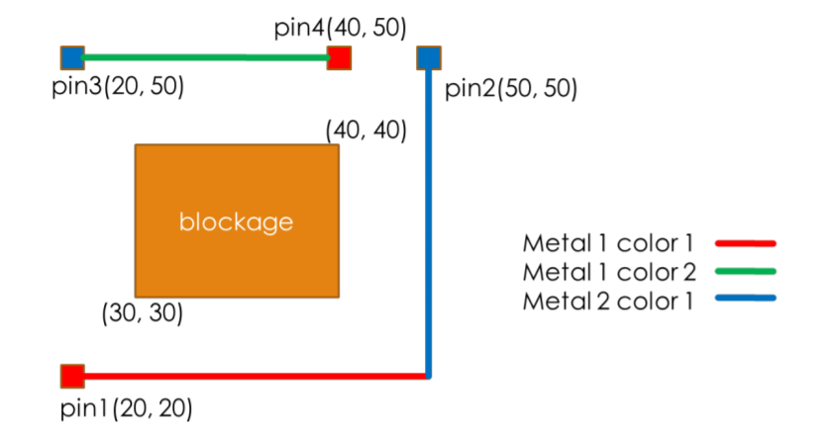
Examples

Slide 12
Evaluation
1. Overall wire length (越短越好) (35%)
2. Number of vias (跳層越少越好) (20%)
3. Detour ratio of critical nets (35%)
4. Mask usage balancing (使用的顏色越平均越好) (10%)

Slide 13
Detour ratio of critical nets
The overall wire length of all critical nets divided by half perimeter wire length of all critical nets.
Half perimeter of the rectangle

